Slide 1
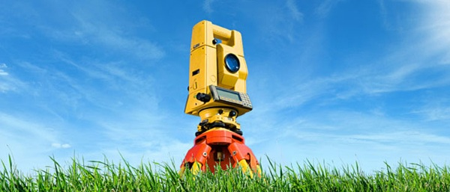
РОЛЬ ГЕОДЕЗИИ В СТАНОВЛЕНИИ
НАУЧНОЙ КАРТИНЫ МИРА

Slide 2
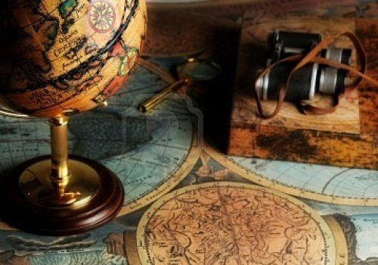
Слово "геодезия" образовано из греческих слов "ge" - земля и "dazomai" - разделяю, делю на части; если перевести его дословно, то получится "землеразделение".
Это название соответствовало содержанию геодезии во времена ее зарождения и начального развития. Так, в Египте задолго до нашей эры измерялись размеры земельных участков, строились оросительные системы; все это выполнялось с участием геодезистов.

Slide 3
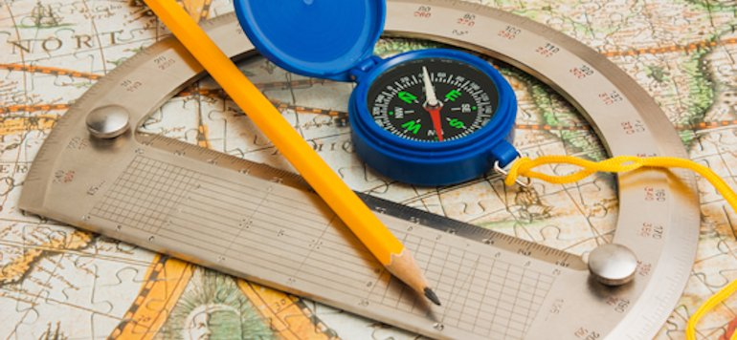
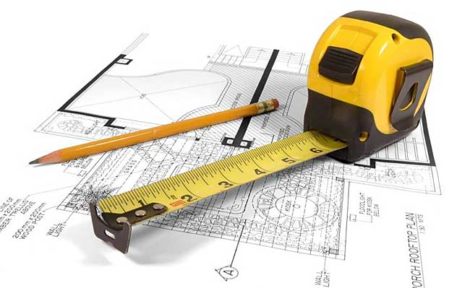
В настоящее время геодезия - это наука о методах определения фигуры и размеров Земли и изображения ее поверхности на картах и планах, а также о способах проведения различных измерений на поверхности Земли (на суше и акваториях), под землей, в околоземном пространстве и на других планетах.
Известный ученый-геодезист В.В.Витковский так охарактеризовал геодезию: "Геодезия представляет одну из полезнейших отраслей знания; все наше земное существование ограничено пределами Земли, и изучать ее вид и размеры человечеству так же необходимо, как отдельному человеку - ознакомиться с подробностями своего жилья".

Slide 4
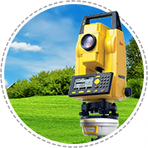
Среди многих задач геодезии можно выделить долговременные задачи и задачи на ближайшие годы.
К долговременным относятся:
определение фигуры, размеров и гравитационного поля Земли;
распространение единой системы координат на территорию отдельного государства, континента и всей земли в целом;
изображение участков поверхности земли на топографических картах и планах;
изучение глобальных смещений блоков земной коры.

Slide 5

К задачам на ближайшие годы относятся:
создание и внедрение ГИС - геоинформационных систем;
создание государственных и локальных кадастров: земельного, водного, лесного, городского и т.д.;
разработка и внедрение стандартов в области цифрового картографирования;
создание цифровых и электронных карт и их банков данных;
разработка концепции и государственной программы повсеместного перехода на спутниковые методы автономного определения координат.

Slide 6
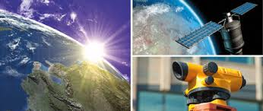
Высшая геодезия изучает фигуру Земли, ее размеры и гравитационное поле, обеспечивает распространение принятых систем координат в пределах государства, континента или всей поверхности Земли, занимается исследованием древних и современных движений земной коры, а также изучает фигуру, размеры и гравитационное поле других планет Солнечной системы.

Slide 7
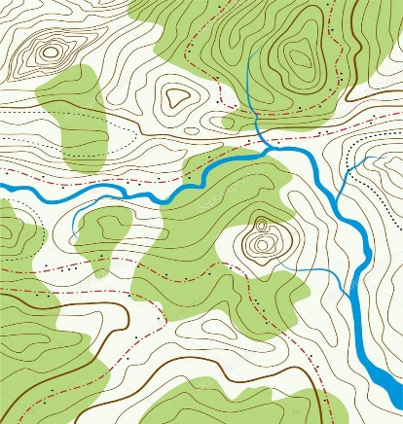
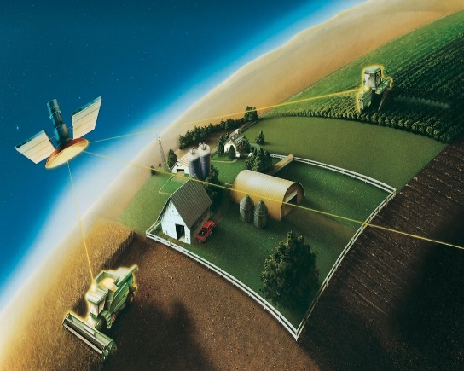
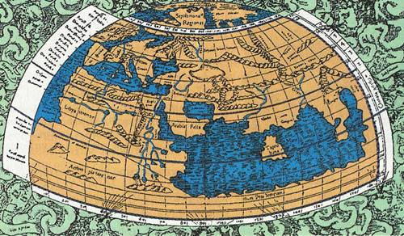
Топография ("топос" - место, "графо" - пишу; дословно - описание местности) изучает методы топографической съемки мест ности с целью изображения ее на планах и картах.
Картография изучает методы и процессы создания и использования карт, планов, атласов и другой картографической продукции.
Фотограмметрия (фототопография и аэрофототопо графия) изучает методы создания карт и планов по фото- и аэрофотоснимкам.

Slide 8
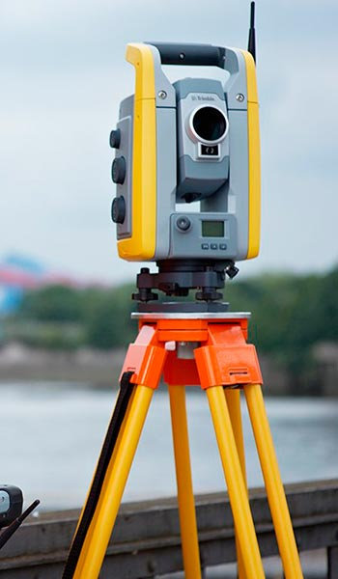
Инженерная геодезия изучает методы и средства проведения геодезических работ при изысканиях, проектировании, строительстве и эксплуатации различных инженерных сооружений.
Маркшейдерия (подземная геодезия) изучает методы проведения геодезических работ в подземных горных выработках.

Slide 9

Геодезия занимается изучением Земли в содружестве с другими "геонауками", то-есть, науками о Земле.
Физические свойства Земли в целом изучает наука "физика Земли",
Строение верхней оболочки нашей планеты изучают геология и геофизика;
Строение и характеристики океанов и морей - гидрология, океанография.
Атмосфера - воздушная оболочка Земли - и процессы, происходящие в ней, являются предметом изучения метеорологии и климатологии.
Растительный мир изучает геоботаника, животный мир - зоология. Кроме этого, есть еще география, геоморфология и другие.
Среди всех наук о Земле геодезия занимает свое место: она изучает геометрию Земли в целом и отдельных участков ее поверхности, а также геометрию любых объектов (и естественного, и искусственного происхождения) на поверхности Земли и вблизи нее.

Slide 10
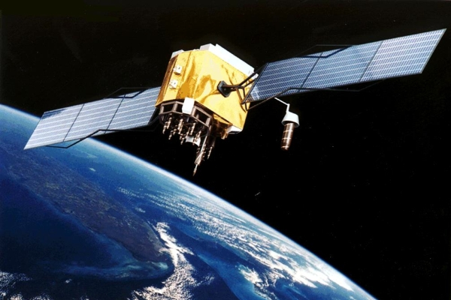
Возможность использования искусственных спутников Земли для решения геодезических задач привела к появлению новых разделов геодезии - космической геодезии и геодезии планет.

Slide 11
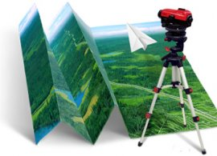
Таким образом, Геодезия, как и другие науки, постоянно впитывает в себя достижения математики, физики, астрономии, радиоэлектроники, автоматики и других фундаментальных и прикладных наук.
В последние годы строительство так называемых уникальных инженерных сооружений потребовало от геодезии резкого повышения точности измерений.
По результатам геодезических измерений изучают деформации и осадки действующего промышленного оборудования, обнаруживают движение земной коры в сейсмоактивных зонах, наблюдают за уровнями воды в реках, морях и океанах и уровнем грунтовых вод.

Slide 12
СПАСИБО ЗА ВНИМАНИЕ!!!

